Slide 1
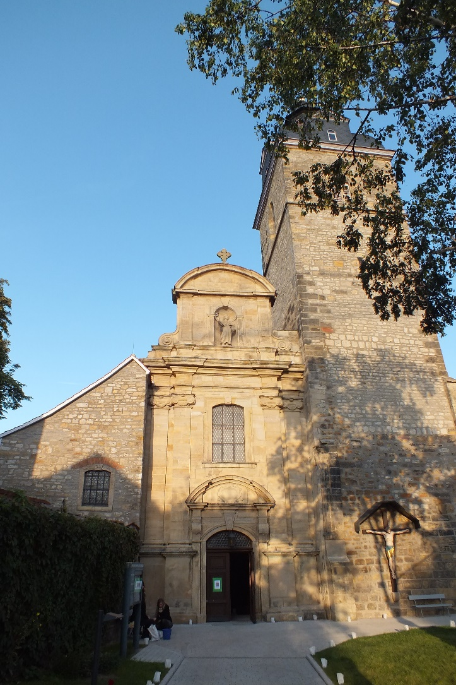
Schottenkloster St. Jakob in Erfurt Schottenkirche
St. Nikolai und St. Jacobi
Benediktinerkloster
Stiftung von 1136 durch Walther von Glisberg
Die Kirche wurde dem Hl. Jakobus, dem Schutzpatron der Pilger geweiht
War Filialkloster der Abtei St. Jakob in Regensburg, das von dem irischen Mönch Marianus Scottus (1) begründet wurde, daher die Ableitung des Namens „Schottenkloster“
Klosterauflösung 1632 durch Gustav Adolf, 1635 an die Mönche zurückgegeben, endgültige Klosteraufhebung 1820
Die Kirche wird bis heute als Pfarrkirche der katholischen Laurentiusgemeinde Erfurt genutzt.
Westportal mit gotischem Turm
Foto: Archiv des LITURGISCHEN SINGKREIS JENA
Reinhard Müller

Slide 2
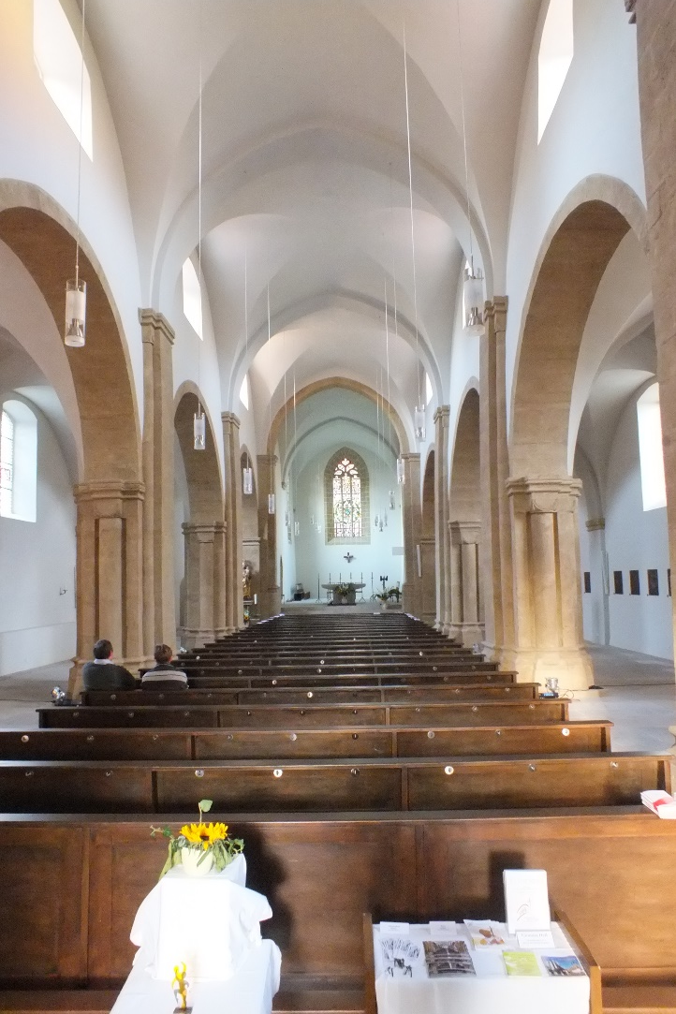
Architektur und Ausstattung
- Dreischiffige romanische Pfeilerbasilika (um 1136-1200)
- 1472 abgebrannt und noch im 15. Jh. mit gotischem Chor
und neuen Arkaden wieder hergestellt
- 1512 Südwestturm neu; 1718 erhielt er die barocke Haube
- der Nordturm wurde nicht wieder aufgebaut
- Abbruch der Klostergebäude nach der Aufhebung
- Ab 1956 Restaurierung, dabei Absenkung des Fußbodens
auf das Niveau des 12. Jh.
- Weitere Sanierungsarbeiten an der Kirche 1963 und 2009
- Grabstein des Stifterehepaares (2. Hälfte 13. Jh.)
- Spätgotische Maria (Anf. 16. Jh.)
- Christophorus
- Anna selbdritt
- Jakobus der Ältere
Bedeutung
Kloster war Wallfahrtsort und Pilgerstandort
Neben der Missionsarbeit der iroschottischen Mönche war
das Kloster bekannt für eine naturwissenschaftlich hervor-
ragende Bildungsarbeit (an der Schottenschule),
später auch an der 1392 gegründeten Erfurter Universität
Mittelschiff – Blick vom (erhöhten) Eingang in Richtung Altar
Foto: Archiv des LITURGISCHEN SINGKREIS JENA
Reinhard Müller

Slide 3
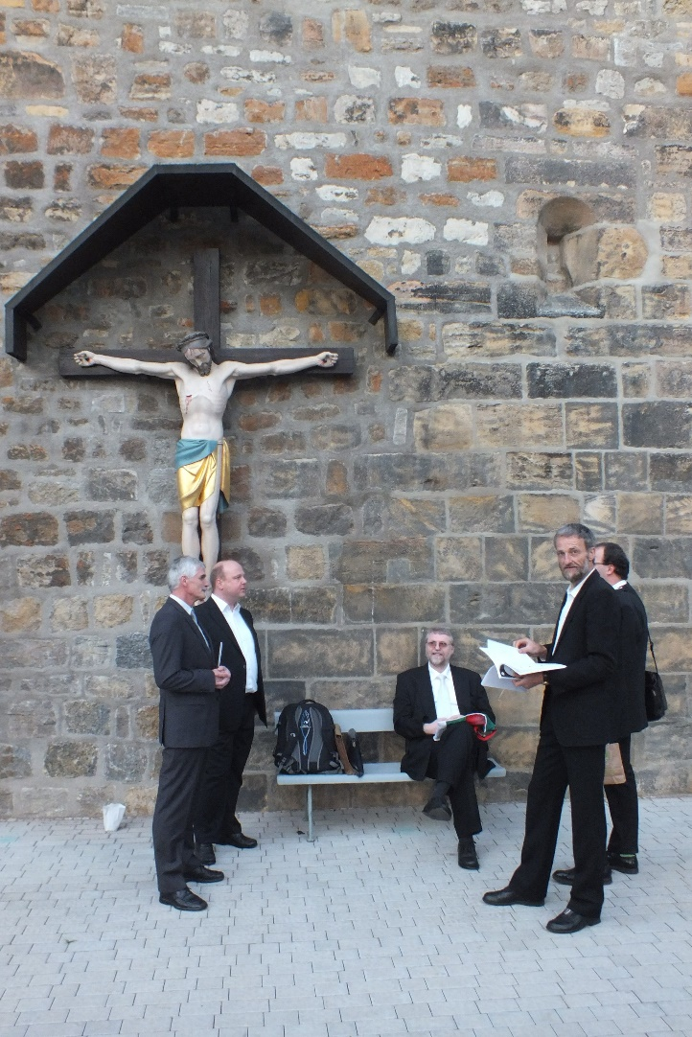

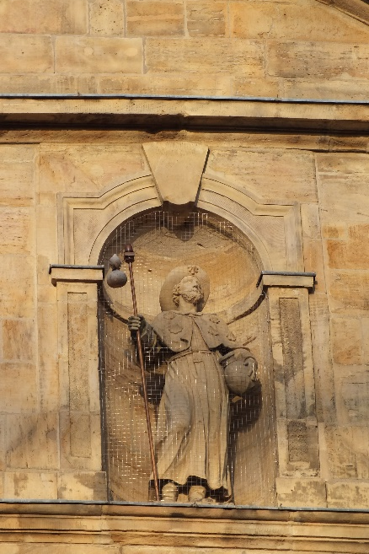
Ich selbst verbinde mit diesem Raum angenehme Erinnerungen anlässlich mehrerer Auftritte des LITURGISCHEN SINGKREISES JENA.
Unten: St. Jakobus (über dem Westportal)
Kyrie Deus sempiterne XI. sc.
Foto und Tonaufnahme: Archiv des LITURGISCHEN SINGKREIS JENA
Foto: Archiv des LITURGISCHEN SINGKREIS JENA
Reinhard Müller

